Slide 1
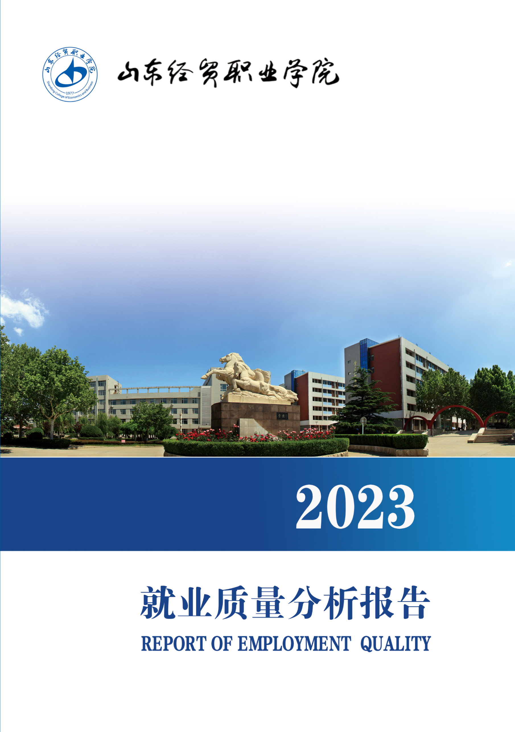
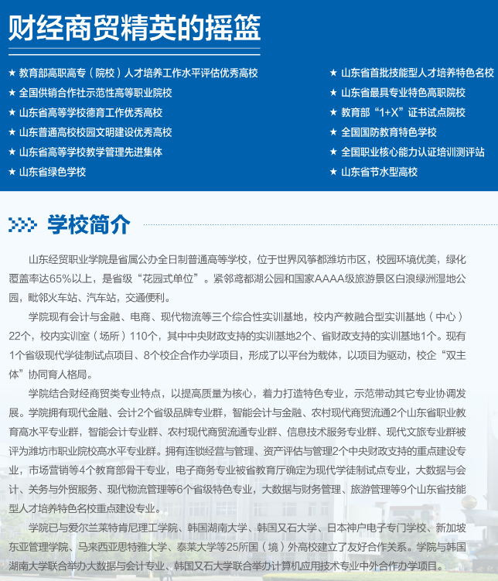

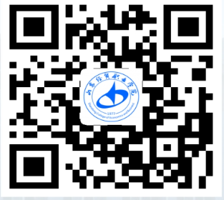
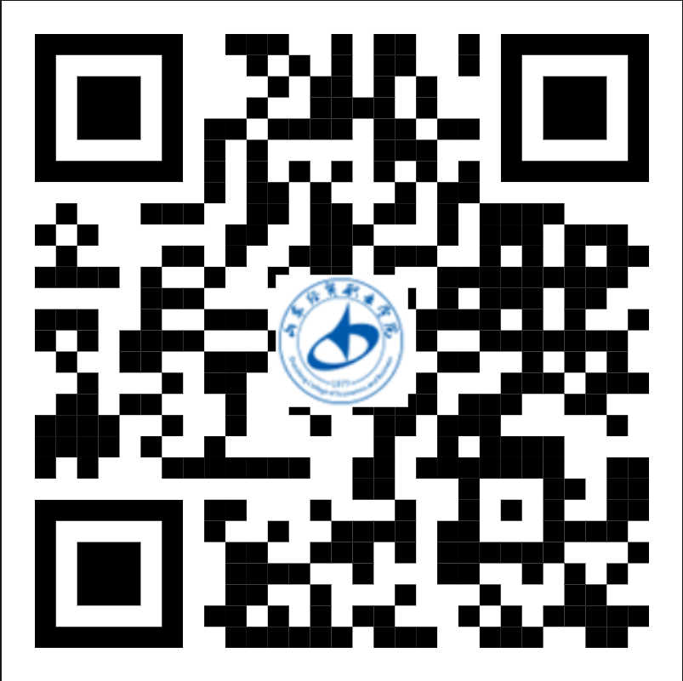
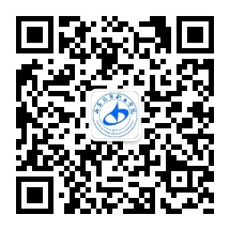
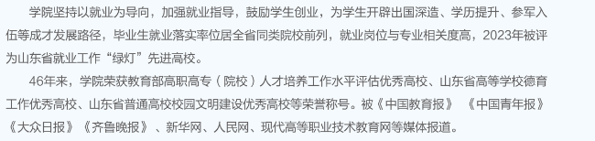

毕业生生源信息
2025-2026届
48
学院官网
学院就业信息网
山东经贸就业微信公众号

Slide 2
山东经贸职业学院2025届和2026届毕业生专业分布一览表
招聘信息发布及招聘活动举办：
山东经贸职业学院就业信息网(http://sdecu.sdbys.com/)是面向我院毕业生发布招聘信息、提供资源服务、宣传用人单位的专业网站，用人单位可通过学院就业信息网免费发布招聘信息，操作如下：
途径一:就业信息网申请。用人单位通过就业信息网(http://sdecu.sdbys.com /)注册账号，根据提示完善各项信息后，用人单位根据需求申请线上或现场招聘会，招生就业处审核申请。
途径二:现场洽谈或电话申请。第一步:用人单位来人或来电(0536-2600088)联系相关事宜，提供招聘简介、岗位需求、授权委托书、营业执照副本等。第二步:学院对招聘单位及招聘信息进行审核,审核包括:单位的合法性、信用程度、招聘信息的规范性等。第三步:发布招聘信息，审核通过的用人单位招聘信息将在就业信息网发布。
招聘活动举办时间：每年4-7月份、10-12月份举办线上双选会；今年拟定于5月24日举办大型校园双选会（招聘会邀请函将通过：学院就业信息网----“招聘会”、“山东经贸就业”微信公众号发布）；专场招聘会及宣讲会根据各系需求一般安排在4-6月份。
感谢您对我院毕业生就业工作的大力支持，期待与贵单位进行深入交流合作！
学院地址:山东省潍坊市潍城区青年路2799号
联 系 人:崔老师 刘老师
联系电话:0536-2600088

